Slide 1


東南科技大學
會計室業務宣導
會計室
2025年3月

Slide 2

簡報大綱
會計室基本資訊及成員業務執掌
主要法規依據及財務審核機制
經費核銷注意事項
經費核銷期限
憑證種類及應注意事項
經費核銷常見錯誤樣態
經費預借申請流程

Slide 3
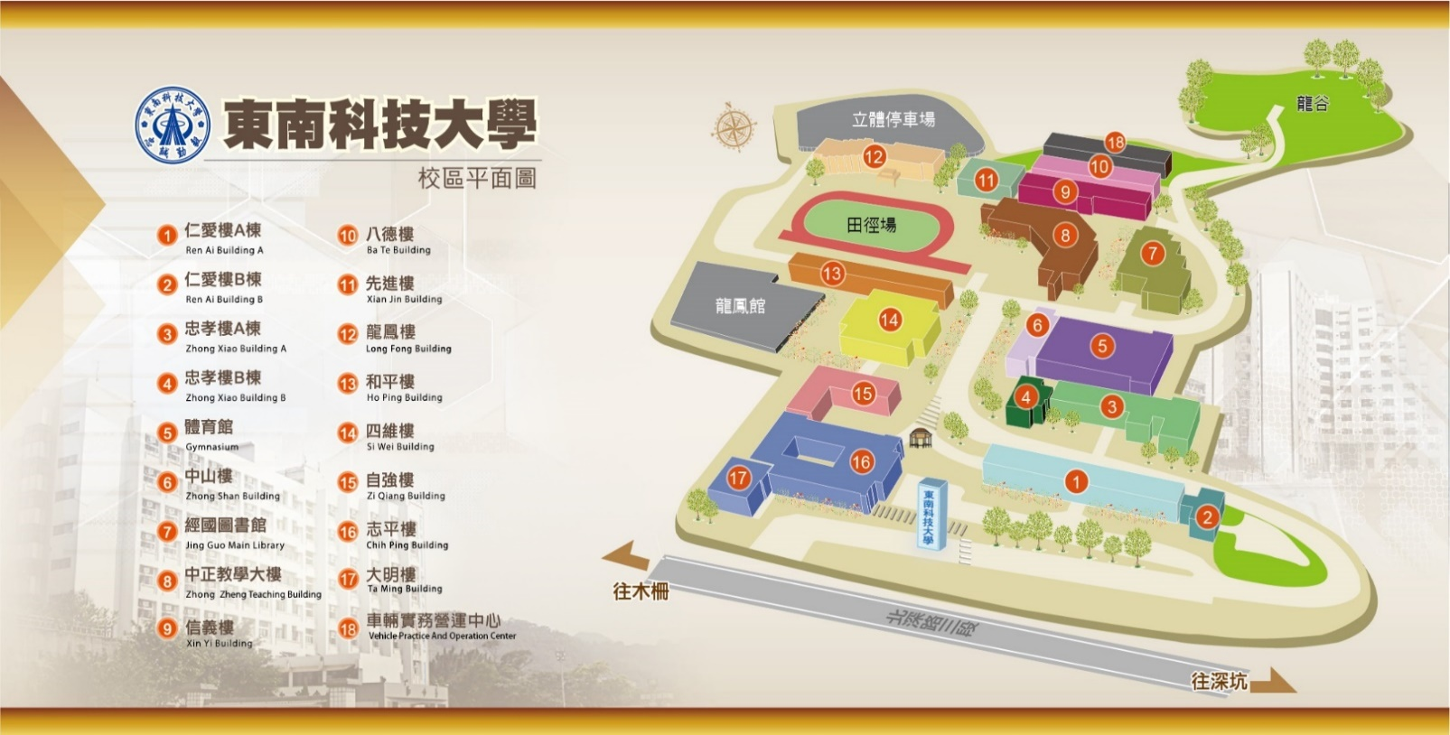
會計室基本資訊
會計室位於中山樓3樓
會計室網頁校首頁/行政單位/會計室 https://ar.tnu.edu.tw/(查詢法規或下載表單)
辦公室連絡電話：8662-5897(主任)、8662-5898、8662-5899

Slide 4
會計室成員業務職掌
李珮甄
學雜費收費標準報部及公告作業
高敬家
預概算編審、報部及公告作業
洪靜敏
各項經費支出帳務作業
學雜費及其他各項收入審核及帳務作業
學生休退學及各項收入退費作業
教職員退撫儲金提繳審核作業
代收代辦收付作業
銀行存款月報表、銀行存款調節表審核作業
學生事務與輔導工作經費憑證審核
學務處教育部各項計畫經費憑證審核
會計室來文收發作業
預算支出審核及管控作業
財產減損監辦及帳務作業
財產提列折舊攤銷審核及帳務作業
整體發展獎勵補助經費憑證審核
高等教育深耕計畫經費憑證審核
新南向專班計畫經費憑證審核
教育部各項計畫經費憑證審核(不含學務處)
各職類技能檢定經費憑證審核
會計室網頁維護作業
協助辦理各項外部查核及訪視作業
各項經費支出付款作業
各項專案計畫經費專帳管理作業
各項傳票整理、調閱及歸檔作業
會計室請採購及財產管理
推廣教育計畫經費審核管控
企業及其他單位產學計畫經費審核管控
協助辦理各項外部查核及訪視作業
協助辦理各項外部查核及訪視作業
學雜費及各項收入繳費單審核管控
政府部門產學計畫經費憑證審核

Slide 5
主要法規依據
主要法規依據：
學校財團法人及所設私立學校建立會計制度實施辦法
學校財團法人及所設私立學校會計制度之一致規定
東南科技大學會計制度
政府採購法
東南科技大學請購採購作業辦法(含請採購作業要點彙總表)
東南科技大學財務管理辦法
東南科技大學財物驗收作業要點
政府支出憑證處理要點
東南科技大學經費核銷作業注意事項
教育部補(捐)助及委辦經費核撥結報作業要點
教育部及所屬機關(構)辦理各類會議講習訓練與研討(習)會管理要點
國內出差旅費報支要點
國外出差旅費報支要點
東南科技大學教職員工國內出差旅費報支要點
各補助或委辦單位相關規定

Slide 6
財務審核機制
內部
審核
會計室
內部
稽核
內部控制稽核小組
外部
稽核
年度會計師查核
教育部專案查核
其他補助或委辦單位查核(國科會.勞動部…等)
財務審核管控機制

Slide 7
經費核銷注意事項
各項經費之核銷，應本誠信原則對所提出支出憑證之支付事實真實性負責，如有不實應負相關責任。(政府支出憑證要點第三點規定)
本校除代收代付款項外，所有經費皆由人事會計總務系統辦理申請核銷作業。 路徑 http:/ga.tnu.edu.tw/tnu/
路徑校首頁/點選教職員工/校務行政/人事會計總務系統
路徑會計室網頁/校內相關連結/人會總系統
各項支出憑證，均應貼於「黏貼憑證用紙」，並於用途說明欄簡要說明經費使用用途。若於印領清冊彙總頁經承辦單位、會辦單位(業管單位窗口)、人事室 、總務處、會計室及校長簽章者，得免貼於憑證用紙。
若憑證金額大於實際核銷金額，承辦人員應於黏貼憑證用紙金額欄上註明實支金額並簽名或蓋章。
黏貼憑證用紙申請單位承辦人與驗收或證明人，原則上不得為同一人。

Slide 8
經費核銷注意事項
經費支付除零用金限額（學校經費2千元、計畫案1萬元）外，以逕付受款人(廠商)為原則，不得由承辦人或計畫主持人代領轉付，若有特殊狀況，須由承辦人先行墊付者，請註明原因及代墊人，倘若未加註是否已墊付時，一律將款項逕付受款人(廠商)。
各類會議、講習、訓練及研討會經費編列，請參照「教育部及所屬機關(構)辦理各類會議講習訓練與研討(習)會管理要點」辦理，膳費每人每日以新台幣300元為原則，午晚餐每餐單價須於100元範圍內供應，辦理期程第一天(包括一日活動)不提供早餐，活動時間3小時以上方得支用茶水費(整天以40元為限)。
辦理各項會議、研討會或活動，請檢附活動照片或活動成果。
為響應環保政策，各類會議、研習或活動儘可能避免購置一次性用紙杯、紙盤或免洗餐具，另購物時所購買之購物袋費用亦不得報支。
出差人員之出差期間及行程，應視事實之需要，事先經校長簽核，並儘量利用便捷之交通工具縮短行程；往返行程，以不超過一日為原則。

Slide 9
經費核銷注意事項
國內出差若需搭乘飛機、高鐵或計程車者，應事先簽准並檢附票根或購票證明文件使得報支。
搭乘高鐵若使用APP訂購電子車票，請檢附載有學校統編及名稱之電子車票購票證明。https://ptis.thsrc.com.tw/ptis/
因業務需要且經核准得駕駛自用汽(機)車者，其交通費得按同路段公民營客運汽車最高等級之票價報支，但不得另行報支油料、過路（橋）、停車等費用。
交通費上限應以機關所在地作為報支起訖點，並按出差必經之順路(最短路程)計算之。
保險費之報支（例如：旅遊平安險、意外險等），要保人應為東南科技大學，不得為個人抬頭
各項計畫案核定通過後，請將核准文件及經費核定表，送至研發處技服組完成系統登錄，經會計室系統審核後，使得進行經費申請。
計畫案請勿於計畫期限結束最後1-2個月前才購置設備或大量耗材，以避免產生消耗預算之疑慮。

Slide 10
經費核銷注意事項
經費核銷簡要流程表
經費申請
憑證送審
會簽業管單位
結案
會計入帳作業
出納組付款作業
核銷
執行
單位提出申請
會簽業管單位
校長或授權人核准
請採購作業
財物、修繕驗收作業
財物增加作業
(財管系統)
總務處
會計室
校長核准
傳票歸檔
各項請採購作業流程及核決權限，請參考本校請採購作業要點彙總表及人事會計總務系統操作說明http://ga.tnu.edu.tw/tnu//Index.asp
上述經費核銷作業，經校長核准後，為加速付款流程，由會計室至秘書室簽領各單位核銷文件並製作傳票，各單位因故若需領回核銷資料者，擬請盡速送交會計室完成核銷，以免延誤入帳及付款時程。

Slide 11
經費預借申請流程
單位提出申請簽呈
登入人會總系統填具申請單(註1)
申請單送件後於系統填具預借款經費申請(註2)
簽呈及預借經費申請表簽核後送回會計室開立傳票
出納組完成付款作業
註1:系統路徑→線上申辦/請購管理/預算請購申請or計畫動支申請
註2:系統路徑→線上申辦/請購管理/預借款經費申請
簽呈請檢附預計經費支出明細表（得以請採購申請單代替）。
預借經費以預計申請經費總額90％為限。
請於活動前一周完成簽核送至會計室辦理預支，逾活動日期不得預支。
申請單位擬請依預借經費申請單預計核銷日期前完成核銷作業(活動結束日30日內) 。
經費借支核銷時，請檢附原簽及預借經費申請單影本。

Slide 12
經費核銷期限
會計年度：採學年度制，自每年8月1日起至次年7月31日止。
各項經費支出，憑證記載日期應於所屬學年度內完成核銷，不得跨學年度核銷。
憑證核銷以憑證記載日期30日內完成核銷為原則。
各項研討會或活動，最晚於結束後30日內完成核銷。
因應政府採購法第73-1條規定，財產、物品或修繕達驗收金額者，擬請於驗收完成後2個工作日內務必辦理經費核銷作業，俾利於15日內完成付款程序。
國內出差旅費應依「國內出差旅費報支要點」及「各機關員工國內出差旅費報支數額表」規定辦理，出差事畢後15日內填具國內出差旅費報告表檢據核實報支。
國外出差旅費應依「國外出差旅費報支要點」、「中央政府各機關派赴國外各地區出差人員生活費日支數額表」及「中央政府各機關派赴大陸地區、香港及澳門出差人員生活費日支數額表」規定辦理，請於返國後1個月內填具國外出差旅費報告表檢據核實報支。(承下頁)

Slide 13
經費核銷期限
國外出差旅費應檢附下列文件：
證明行程
機票票根
或電子機票
證明支付票款
國際線航空購票證明
或旅行業代收轉付收據
搭機證明
登機證存根(含電子登機證)
或足資證明出國事實之護照影本
或其他足資證明行程之文件
或其他足資證明支付票款之文件
或航空公司所開立之搭機證明
非搭乘本國班機者，請填具因公出國人員搭乘外國籍航空公司班機申請書。
未辦理結匯者，其匯率計算以出國前一日台灣銀行賣出即期匯率為依據辦理報支。
保險額度(主約+附約)以400萬元為限。

Slide 14
憑證種類及應注意事項
外部憑證
統一發票
三聯式
二聯式
收銀機統一發票
收據
電子發票
★憑證買受人抬頭：東南科技大學
★統一編號：38201034
取具三聯式發票，須同時檢附第二聯（扣抵聯）及第三聯（收執聯）。
憑證應詳細註明中文品名、數量、單價、總價、大寫金額及開立日期等，如僅列貨品代號、廠牌型號或品項為非本國文品名，應加註中文品名並由經手人簽名(蓋章)。
若憑證「數量」只寫一批或一式者，應將明細清單浮貼於發票或收據後，並加蓋廠商統一發票專用章或收據專用章；不能補正者，應由申請單位承辦人詳細註明補正，並簽名或蓋章證明之。
若有任何塗改書寫錯誤，請廠商重新開立。
若發票遺失時，請向廠商索取存根聯影本(加蓋統一發票專用章及負責人私章)，加註「與正本相符且未重複報帳」字樣，請承辦人簽章並簡述遺失原因。
若電子發票屬感熱紙材質，核銷時經手人應於發票空白處註記發票字軌號碼，俾利模糊時查考之用。
財物或修繕支出，請於驗收合格時，再通知廠商開立發票，惟驗收期限須於交貨後30日內完成。
★本校以取具二聯式發票為宜

Slide 15
憑證種類及應注意事項
內部憑證
收入
領據
收款收據
支出
印領清冊
個人領據
國內出差旅費報告表
國外出差旅費報告表
支出證明單
申請單位自系統申請開立→出納組核准→用印(出納管理/收入作業/收據字軌申請作業)
由出納組依收取之款項開立
適用於專兼任助理薪資/獎助學金(含勞僱型工讀)/計畫(協同)主持人/臨時工資等項目(勞務費系統申請)
適用於出席費/稿費/演講費/鐘點費/主持費/諮詢費/審查費等項目
(線上申辦/請購管理/預算請購申請或計畫動支申請/請購類別-勞務費申請)

Slide 16
憑證種類及應注意事項
各支出項目佐證文件(請參考本校經費支出項目佐證文件彙總表)
稿費
稿件內容
專兼任人員
聘任簽呈
經費核定表
工讀費/臨時工資
簽到單(註)
詳列工作時段及內容
出席費
會議議程(或開會通知單)
支給標準
審查費/諮詢費
審查/諮詢意見(或紀錄)
會議紀錄(或活動照片)
鐘點費
課程表
簽到單
計算方式
簽到單
會議餐費
會議議程
簽到單
保險費
保費收據
保險單
印刷費
被保險人明細表(團保適用)
印製內容及說明
競賽獎金獎品
競賽規則(或簡章)
簽到單
獲獎名單
演講日期、大綱
簽到單
資料檢索費
計算標準
演講費
代表性樣張或主要目錄
註：學生簽到單 https://infossl.tnu.edu.tw/LC_sign_login_staff.php
Notes:
編列基準

Slide 17
經費核銷常見錯誤樣態
原始憑證日期早於請購日期或簽呈核決日前
原始憑證黏貼時遮住統一編號或抬頭ˉ
原始憑證未載明購買品名、單價及數量
免用統一發票收據，店家所蓋戳章無統一編號
得標廠商與開立發票廠商不同
應開立發票之廠商以開立收據請款(是否使用統一發票行號查詢→財政部稅務入口網/線上服務/公示資料查詢/是否使用統一發票行號查詢) https://www.etax.nat.gov.tw/etwmain/online-service/publicity-inquiry
取具已停業廠商之憑證報支經費(查詢廠商營業狀況→財政部稅務入口網/線上服務/公示資料查詢/稅籍登記資料公示查詢)
餐費核銷數量大於簽到表人數
購買金額1,000元以上且耐用年限超過2年之支出品項未填具物品增加單列管
活動結束才將經費申請及憑証核銷併送
憑證正本送經費補助單位核銷者，以憑證影本於校內報核時，憑證影印不清或未加蓋與正本相符及經手人章或或未註明原始憑證送XX補助單位核銷

Slide 18

會計事務繁瑣，極需大家的配合，共同提升行政效能

